Slide 1
Доклад
Религиозные схемы в априорных конструкциях социологических теорий
Москва, 2024

Slide 2
Проблема синтеза ключевых парадигм соц теории
Проблема синтеза противоположных парадигм социальных наук (Маркс, Дюркгейм, Вебер) и лежащих в их оснований моделей является ключевой фундаментальных тем современной социальной теории.
Один из ключевых пунктов разногласий – форма взаимосвязи индивида и общества. Наиболее крайние варианты данного расхождения – антиномия моделей «экономического» и «социологического» человека, в социологии – «объективизма» Дюркгейма и «субъективизма» Вебера
Сегодня есть немало моделей, претендующий на синтез (см. В.В. Радаев), но представляют ли они по-настоящему органический синтез, или же являются эклектическими, внешними соединениями?

Slide 3
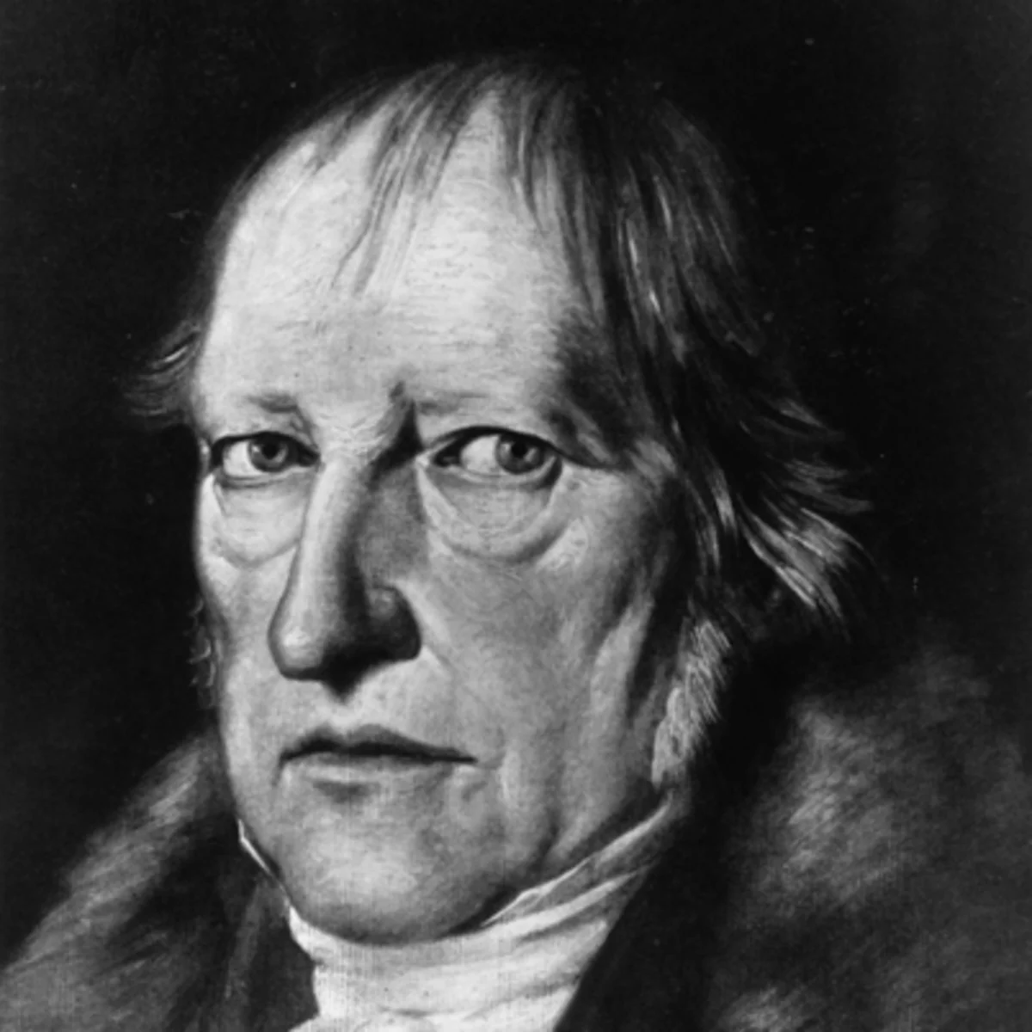
синтез теорий в Немецкой классической философии
Гегелевское решение «органического синтеза» теорий
Этап 1. Выделение базовых категорий, лежащих в основании теорий (пример: антиномии Канта)
Этап 2. Второй шаг – содержательное развертывание
данных категорий, дедуцирование связанных с ними
«вторичных» категорий, понятий («Философия природы»).
Этап 3. Раскрытие взаимопереходов данных категорий, что
создает предпосылки для органического, а не эклектичес-
кого синтеза соответствующих концепция и учений. Пример:
Богочеловеческая идея христианства
Г.В.Ф. Гегель
(1770 - 1831)

Slide 4
Специфика диалектической логики гегеля
В философско-религиозной концепции данный принцип реализован следующим образом
Логический арсенал разума основывается на трех базовых категориях: всеобщее, особенное и единичное. Именно с позиций этих категорий человечество конструировало образ Абсолютной реальности и свое место в ней. Однако конечные категории не могут адекватно передать смысл бесконечного, поэтому каждая такая конструкция – пантеизм, монотеизм, политеизм содержала в себе внутреннее противоречие, что делало их неустойчивыми и предопределяло переход.
Адекватный образ Абсолютной реальности получилось сконструировать в христианстве через диалектический синтез всех трех категорий в принципе триединства.

Slide 5
Философия Гегеля: пантеизм
Первая форма религиозного мировоззрения – пантеизм, то есть тождественность Бога миру
«Бог везде, в каждой точке мира». Прежде всего это индийское мировоззрение.
Бог

Slide 6
Философия Гегеля: критика пантеизма (всеобщее)
Первая форма религиозного мировоззрения – пантеизм (всеобщее), то есть тождественность Бога миру
«Бог везде, в каждой точке мира».
Бог
Однако если Бог везде, то он нигде. Бог здесь не является субъектом.

Slide 7
Философия Гегеля: монотеизм (особенное)
Ветхозаветный Иудаизм
Бог
Мир
Бог

Slide 8
Философия Гегеля: монотеизм (особенное)
В отличие от распространенных в ХVIII – ХIХ вв. представлений о превосходстве монотеизма над иными религиозными формами (Сен-Симон, Конт), автор «Науки логики» напротив, весьма критично относился к данному варианту религиозного мировоззрения
Основная слабость: бесконечное, понимаемое как нечто противоположное конечному и существующее наряду с ним, оказывается ограниченным, а значит не соответствующим понятию Абсолютной реальности, по определению охватывающей собою все и вся.

Slide 9
Философия Гегеля: политеизм (единичное)
Выше монотеизма ставился греческий политеизм, в котором единичное наделялось божественным статусом.

Slide 10
Философия Гегеля: политеизм (единичное)
Выше монотеизма ставился греческий политеизм, в котором единичное наделялось божественным статусом.
Однако множественность, неразрывно связанная с данной категорией, закономерно приводит к формированию пантеона богов, что противоречит божественному единству и всемогуществу
Ни одна из конечных категорий не может адекватно выразить сущность Бога как бесконечной реальности. Только в своем диалектическом единстве единичное, особенное и всеобщее представляют самодостаточную целостность, что и было реализовано в христианском учении о триединстве, ставшего своеобразным синтезом пан- моно- и политеистических принципов предшествующих религий

Slide 11
Философия Гегеля: отчуждение
Абсолютная реальность
Бог
Святой Дух
Бог Отец
Бог Сын
Абсолютная реальность

Slide 12
Бог и общество в социологии
«Бог есть общество» (Э. Дюркгейм)
По отношению к человеку общество имеет черты, делающие его схожим с Богом:
1) Общество, как и Бог, превосходит его по силе; он зависим от него.
2) Оно обладает моральным превосходством, авторитетом.
3) Общество является творцом человека как социального существа
4) Это – внешняя сила, действующая по духовным каналам, иногда требующая подавления естественных склонностей.
5) Общество формирует мышление человека, априорные мыслительные формы
6) Общество, как и Бог, является источником собственной, внутренней силы субъекта, стимулирует и вдохновляет его
7) Социальное наследование (общество превосходит человека во времени): «мы говорим на языке, придуманном не нами», взаимодействие поколений

Slide 13
Гегель: монотеизм
Гипотеза:
Представления об обществе, существующие в базовых социологических теориях, также формируются на основании категорий всеобщее, особенное, единичное, в их структуре можно найти черты пан- моно – политеизма; соответственно, органическое объединение теорий возможно с опорой на диалектические взаимопереходы указанных категорий и структурно должно иметь черты, схожие с христианским принципом триединства.

Slide 14
Гегель: монотеизм
«Социальный монотеизм» Дюркгейма

Slide 15
«Социальный монотеизм Дюркгейма»
Тотем является не символом общества вообще, а символом конкретного общества; он один, тотемизм монотеистичен
Священным материальный предмет становится лишь тогда, когда в него вселяется «единая сверхчувственная сущность» Мана
3) Принцип несоизмеримости Бога и человека лежит в основании монотеизма («возвышенная религия»); Дюркгейм указывал на несоизмеримость Общества и человека («возвышенная социология»).
4) Дилемма универсальности и локальности Бога
Ветхозаветный Бог древних иудеев, хотя и мыслится в метафизической определенности единого Творца, в своем отношении с человеком сохранял у себя древние черты партикулярного, этнического божества: «Это удивительный, бесконечно жесткий, жесточайший контраст. Бог есть, с одной стороны, Бог неба и земли, абсолютная мудрость, абсолютное могущество, но в то же время цель этого бога столь ограниченна… Бог есть лишь бог этого народа, а не всех людей, и этот народ есть народ божий»

Slide 16
Религии «духовной индивидуальности
Гегель выделял три понятия, являющиеся тремя характерными чертами монотеитстического м мировозззрения:
- единство (»Единый»);
- необходимость;
- целесообразность
Что с этих позиций можно сказать о социологии Дюркгейма?

Slide 17
НЕОБХОДИМОСТЬ
Н Е О Б Х О Д И М О С Т Ь
Формирование представлений о всемогущем Боге, являющимся единым творцом всего и вся, Гегель (как, впрочем, и его предшественник в этом вопросе Кант, только с опорой на несколько иную терминологию) объяснял проявлением имманентной неустойчивости категории необходимость и ее закономерном переходе в категорию абсолютной необходимости. В философской форме данный процесс был представлен в виде знаменитого «космологического доказательства бытия Бога», а в своем стихийном развертывании, о котором впервые заговорил Кант, он и породил монотеизм.
Начало событие ......
?

Slide 18
Монотеизм
Поэтому монотеистическое мировоззрение Гегель прочно связывал с представлением о господстве в мире всеобщей связи, источником которой представлялось единое, абсолютное начало. «Необходимость есть движение, процесс в себе, состоящий в том, что случайное вещей, мира… себя в себе самом снимает, возводя в необходимое» (Ф.Р., т.2, с. 63), что, в итоге, и формирует представление о наличии всеобщей связи явлений
Дюркгейм: учение о социальном факте как проявлении объективности закономерности
Принцип «социальные факты следует рассматривать как вещи» по сути провозглашает полную параллель принципов необходимой связи в социальном и природном мирах.
Данная связь неподконтрольна человеку: он может на нее опираться, использовать, но он не может ее изменить

Slide 19
Гегель: монотеизм
Ц Е Л Е С О О Б Р А З Н О С Т Ь
Целесообразность как элемент монотеизма: в мире господствует не только всеобщая связь, но и связь целесообразная
«Удивительно то, что существенными друг для друга являются именно те (явления – К.С.), которые вначале выступают как совершенно равнодушные друг к другу; удивляет, следовательно, противоположность этому безразличию, а именно целесообразность»
Телеологизм Дюркгейма: религия существует лишь потому, что выполняет в обществе определенные функции . Данный принцип перешел в телеологизм функционализма

Slide 20
Гегель: Монотеизм
П Р О И З В О Л
Ветхозаветный Бог действует на основании не законов, а произвола (Гегель)
Социальные нормы, воздействие которых на поведение людей составляет своеобразный «парадигмальный стержень» социологии Дюркгейма, также рассматриваются как локальные социальные явления, а их обязательность для индивидов покоится не на метафизической истинности и обоснованности, а на «силе общества», способного как к внешнему принуждению, так и к действию через свой, сопоставимый с божественным, авторитет.
Таким образом, своеобразно понимаемый произвол, о котором говорит Гегель в связи с действиями ветхозаветного Бога, оказывается характерной чертой действий общества и в социологии Дюркгейма: нормы объективны потому, что они социальны, а не потому, что истинны, разумны, этичны.
Природа человека двойственна: в иудаизме человек божественен и греховен одновременно; у Дюркгейма человек состоит из двух «половинок» природной (биологической) и социальной

Slide 21
Гегель: монотеизм
«Социальный политеизм»
(теория «социального действия», конструктивизм)

Slide 22
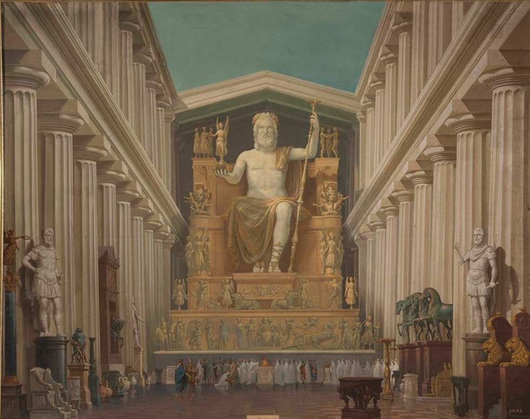
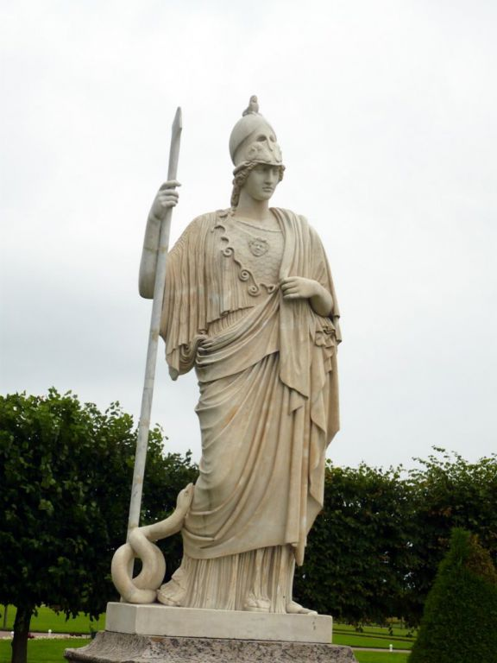
Греческая религия
В политеизме осознается, что человеческое, конечное, множественное не есть нечто чуждое Богу, а есть его собственный момент.
Человек рассматривается как свободное существо (в центре Субъект)
(«Греческие Боги есть Боги свободных людей»
2) Умирает инобытие Бога для человека:
3) В Боге человеческие страсти есть нечто утвердительное

Slide 23
Гегель и символы
Политеизм - Конструктивизм
1) В политеизме исчезает трансцендентность и объектность Бога по отношению к человеку: Боги близки, знаемы, изображаемы, понимаемы; они в чем-то зависимы (жертва), Боги творятся поэтами (Гесиод, Гомер) и скульпторами (Фидий), соединяются с людьми (Гегель). Конечное момент бесконечного. Человек начинает наделяться высшей ценностью, тогда как в монотеизме он ничтожен перед Богом.
В конструктивизме подчеркивается первичность индивида: общество конструируется индивидами, их смыслами.
Если для Дюркгейма ошибочность обыденных представлений была связана с представлении о социальном всемогуществе человека («Словом можно вызвать к жизни институт»), то для Бергера, напротив: «Понимание того, что общество… является продуктом деятельности человека, особенно важно, учитывая, что оно представляется здравому смыслу чем-то совершенно иным, независимым от деятельности человека и являющимся частью неактивной данности природы.

Slide 24
Политеизм
Политеизм - Конструктивизм
2) В политеизме «Боги – это собственные страсти человека. Битвы богов – это внутренние битвы человека., знание о богах есть знание о собственной субъективности человека. В конструктивизме человек создает религию, наделяя окружающий мир своими смыслами
Бергер: «Религия— это человеческой проект, в рамках которого устанавливается священный космос»
3) Исчезает локализация Бога («Единого»), а вместе с этим выделение религии в самостоятельную сферу. Гегель: «Культ не есть богослужение, ибо здесь нет чуждости. Служение богам тождествен-но социальной жизни». Бергер: «Религия легитимирует социальные институты, даруя им безусловно значимый онтологический статус, помещая их в систему координат священного и космоса»
4) В социологии Дюркгейма была только дихотомия «Священное-профанное», Бергер добавляет в нее третий элемент – Хаос как то, что еще не наделено смыслами человека. «Хаос» - ключевое понятие, означает также нечто «предсуществующее» до богов и не упорядоченное

Slide 25
Гегель: монотеизм
Границы политеизма

Slide 26
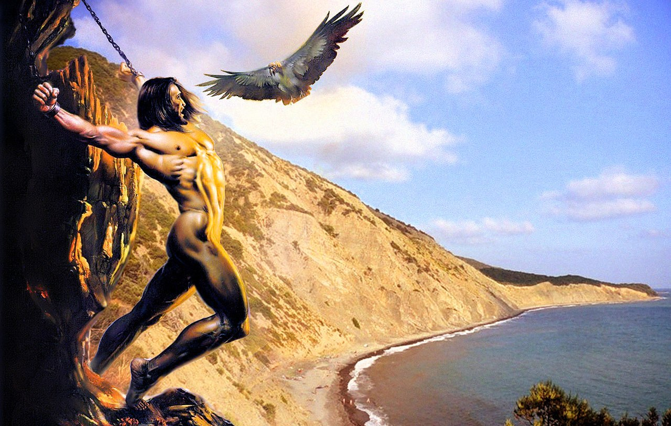
Критика монотеизма
За что Зевс мучил Прометея?
Это было не наказание, а пытка, ибо он знал тайну Судьбы Зевса
У греков появляются боги двух разных типов: Мойры – это то самое единство, которое по видимости утрачивается Олимпийцами. Они правят ими, ограничивая их свободу

Slide 27
Политеизм
В рассмотренной концепции общество в его отчужденной объективации противостоит субъективности индивида, как Мойры противостоят свободе всех конечных индивидов (будь то люди или же боги): в человеке есть «социализированная» и «несоциализированная» половинки. Но разве та половинка, что не подчинена обществу, не имеет социального происхождения?
Не получается ли, в человеке находятся «два» общества: неотчужденное и отчужденное?

Slide 28
Философия Гегеля и
модель «социологического человека»
Дюркгейм, Конт, Парсонс
Но разве общество только вне человека? Разве не внутри?
ОБЩЕСТВО
Общество
Общество

Slide 29
Маркс: отчуждение
Согласно Марксу, современная ему социальная наука исследует отчужденное отношение общества и человека, но рассматривает его как нормальное и естественное
Общество
Индивид

Slide 30
Итог
Заключение
В рамках проведенного исследования было показано:
1) Фундаментальные социальные теории (восходящий к Дюркгейму объективизм и ориентированный на Вебера методологический индивидуализм) структурно схожи с моно и политеизмом в их описании Гегелем.
2) При этом схожесть прослеживается не только на уровне общих положений (общество как самостоятельный объект или единичный человек как его основание), но и в отношении к пониманию природы нормативных систем, места религиозной сферы в его жизни, возможности преобразований)
3) Тем не менее общей чертой рассмотренных теорий было представление об обществе как внешней по отношению к индивидуальности человека реальности, о его «частичной социальности». Данная позиция была предметом критики со стороны «деятельностного подхода» (Выготский, Ильенков, Михайлов), в обосновываемом в его рамках тезисе о «стопроцентной социальности человека» можно увидеть черты «социального пантеизма»

